Slide 1
사 진 대 지
공사명
설명
위치 |  | 일자
이미지
공사명
설명
위치 |  | 일자
이미지

Slide 2
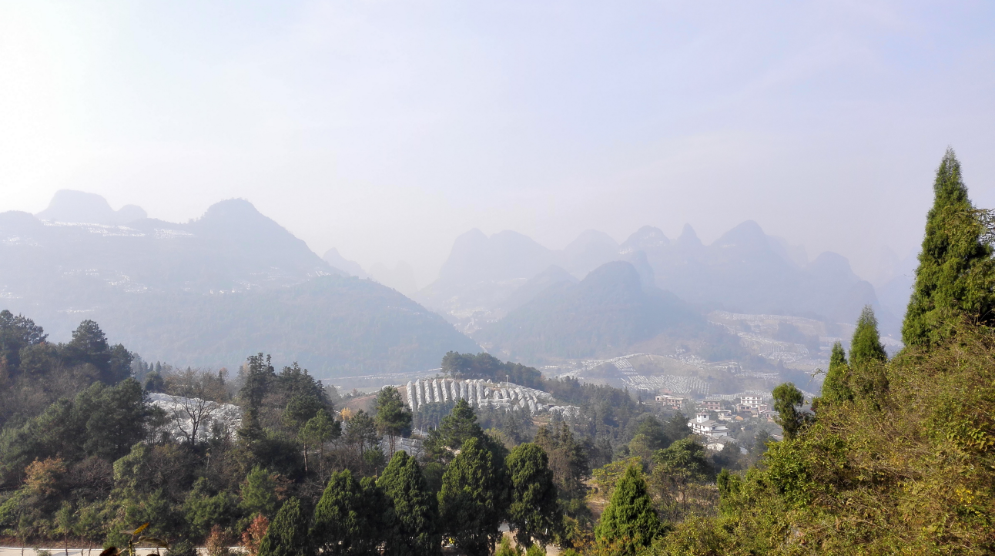
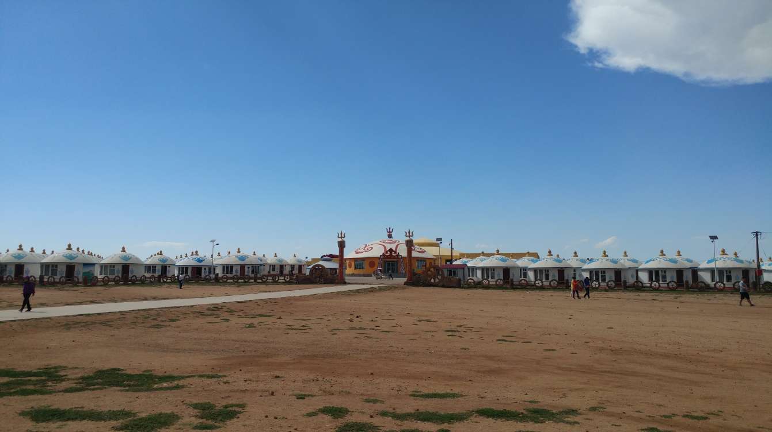
계림
계림
계림
2021/12/26
내몽고
내몽고
내몽고
2021/12/26

Slide 3
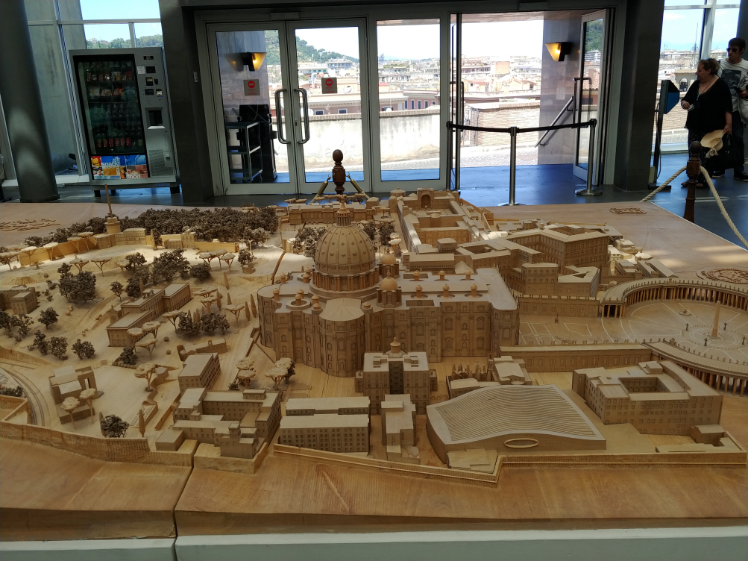
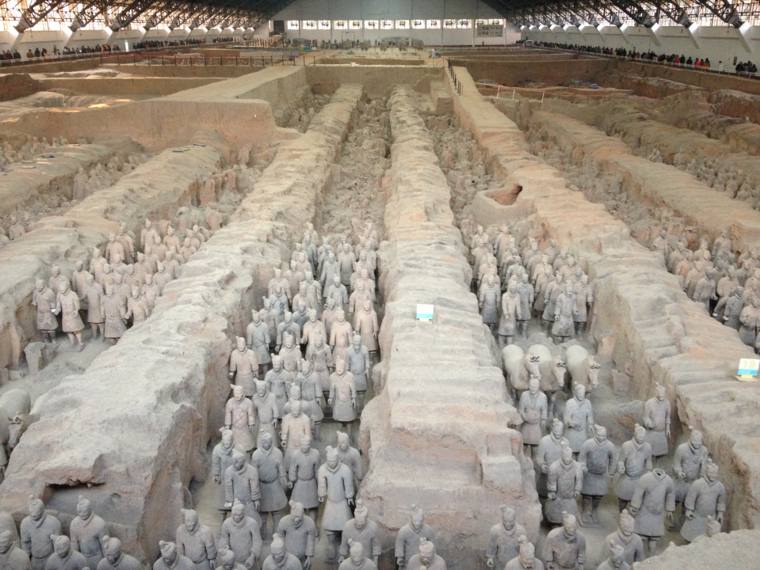
바티칸
바티칸
바티칸
2021/12/26
병마용
병마용
병마용
2021/12/26

Slide 4
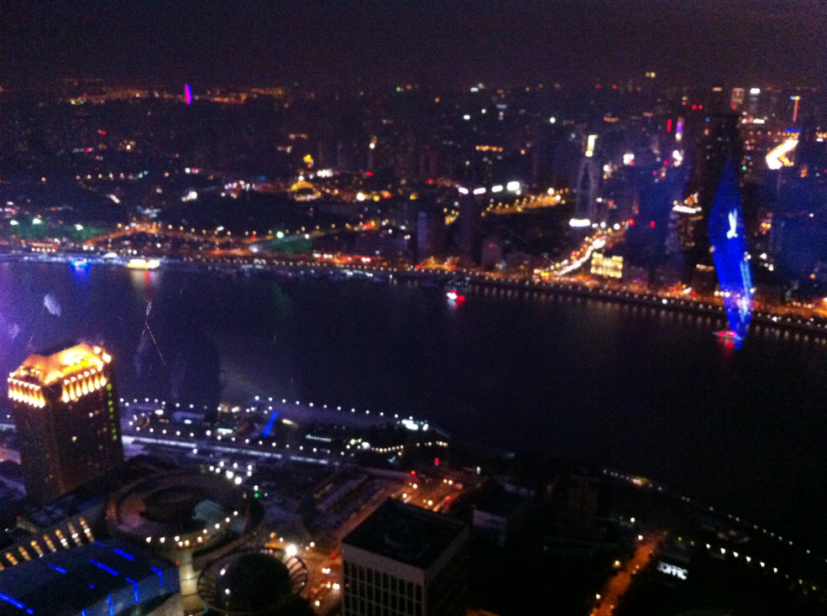
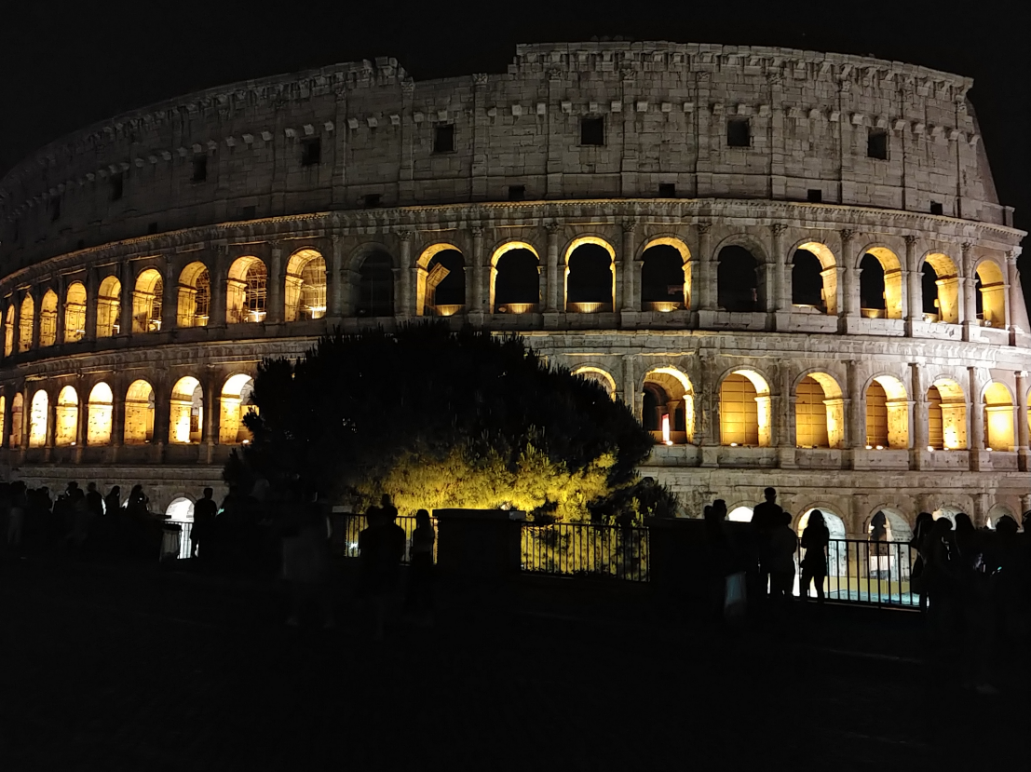
상해
상해
상해
2021/12/26
콜로세움
콜로세움
콜로세움
2021/12/26

Slide 5
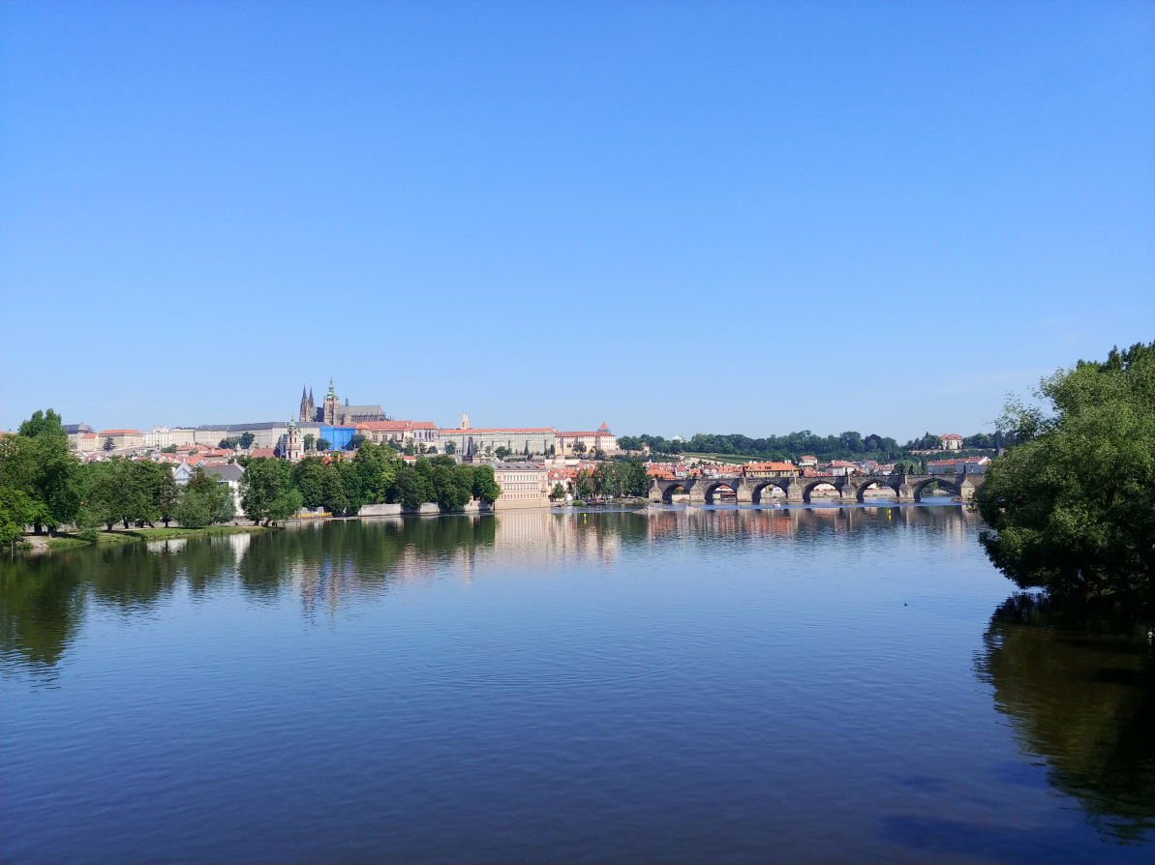
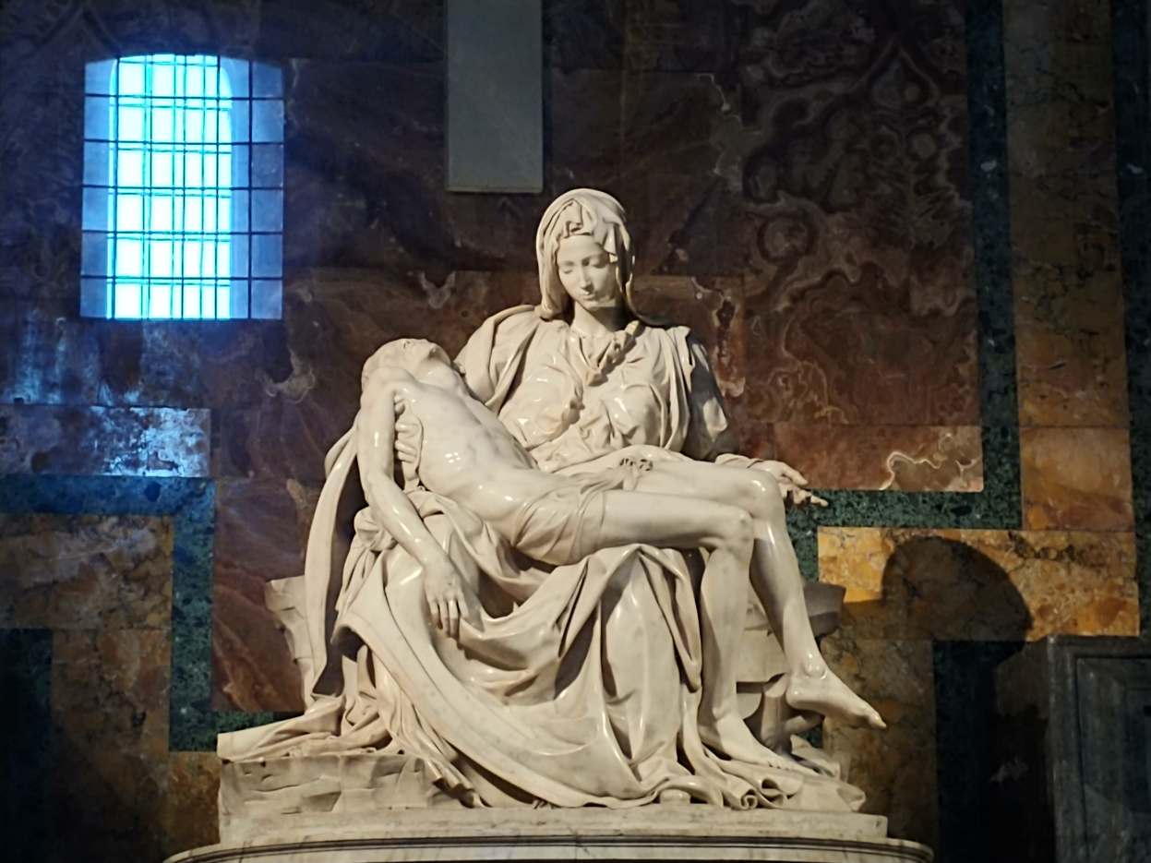
프라하
프라하
프라하
2021/12/26
피에타_2
피에타_2
피에타_2
2021/12/26

Slide 6
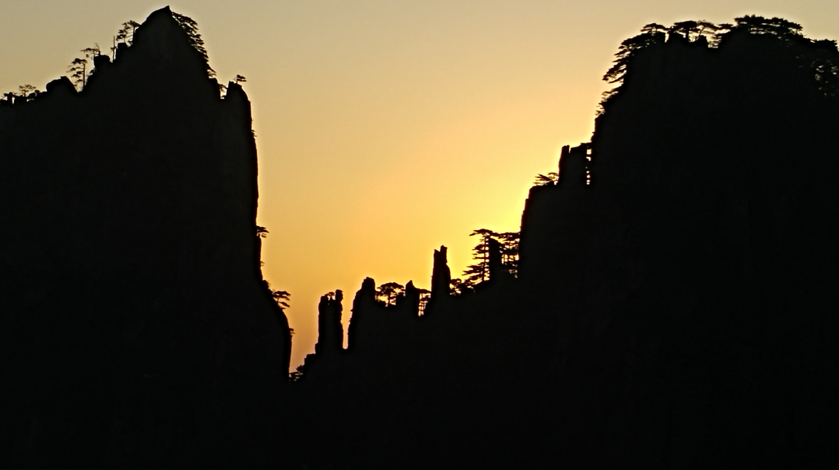
황산
황산
황산
2021/12/26

